Slide 1
CURSO QLIK-CLI
JULHO 2022
Rodrigo Soares da Silva

Slide 2
Links de Apoio
Meu Repositório Qlik-Cli no GitHub - https://github.com/digaosss70/Qlik-Cli
Qlikdev - Outras ferramentas e tutoriais estão disponíveis aqui: https://qlik.dev/
Qlik-cli - Documentação específica do Qlik-Cli: https://qlik.dev/libraries-and-tools/qlik-cli
Chocolatey - modulo de apoio para manutenção de módulos de linha de comando: https://chocolatey.org/
Chocolatey Instalação: https://chocolatey.org/install
Jq - modulo para filtros no resultado para ferramentas, módulos de linha de comando: https://stedolan.github.io/jq/
Jq Instalação - https://stedolan.github.io/jq/download/
PowerShell Guia - Github com guia sobre PowerShell: https://github.com/danieldonda/PowerShell

Slide 3
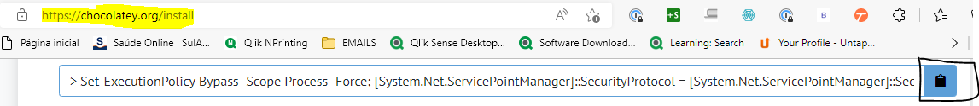
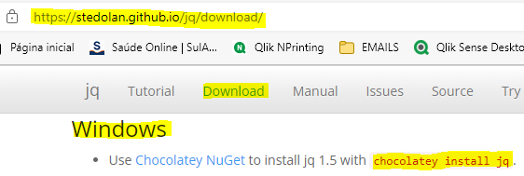
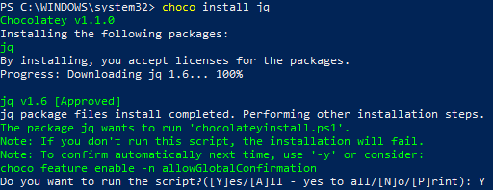
Instalação
Chocolatey Instalação: https://chocolatey.org/install
Qlik-cli Instalação: choco install qlik-cli
Jq Instalação: choco install jq

Slide 4
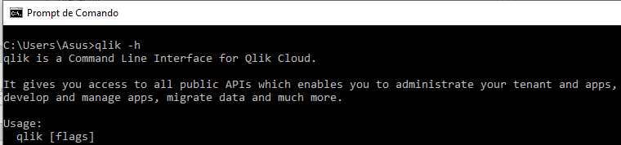
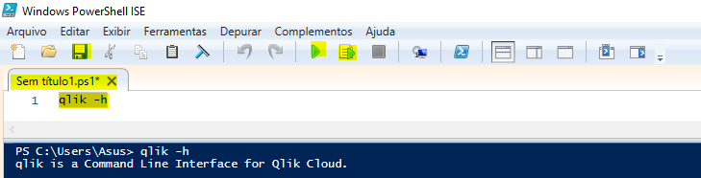
Ferramentas
CMD
PowerShell
PowerShell ISE

Slide 5
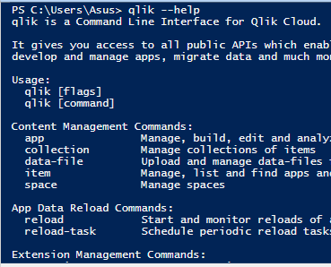
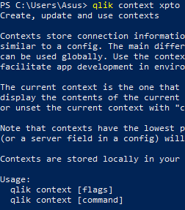
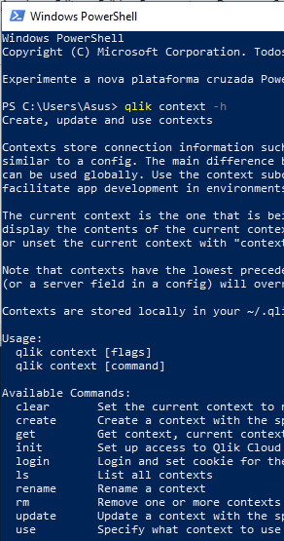
Help/Documentação
Qlik-cli - Documentação específica do Qlik-Cli: https://qlik.dev/libraries-and-tools/qlik-cli
Comando(s) Usado(s) aqui:
qlik --help
qlik -h
qlik context xpto (Ao digitar errado ele traz o help)
cls (Limpar Tela)

Slide 6

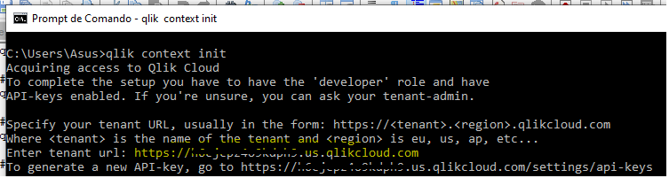
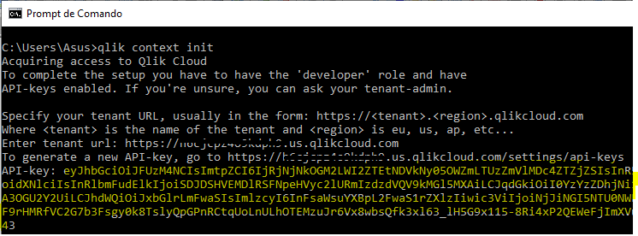
Primeiros Passos “Logando” no “tenant” (Ambiente)
Após instalar é necessário “logar” no “tenant” desejado, para isso é necessário saber a url e chave:
Para gerar uma Chave: Acesse seu Qlik-Saas > Acesse seu perfil > Configurações de Perfil > Chaves de Api:
Gere uma nova chave e salve em um lugar seguro.
1
2
3
Comando(s) Usado(s) aqui:
qlik context init

Slide 7
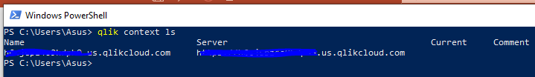
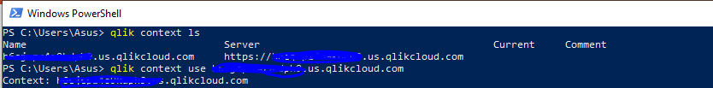
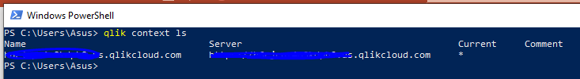
Listar “tenants” (Ambientes) Logados
Para saber quais “tenants” você está logado use o comando qlik context ls
Observe que a coluna “Current” não está preenchida, use o comando qlik context use xxxx.us.qlikcloud.com
Agora se usarmos o comando qlik context ls teremos o resultado abaixo, já com o campo “Current” preenchido:
Comando(s) Usado(s) aqui:
qlik context init
qlik context ls
qlik context use xxxx.us.qlikcloud.com

Slide 8
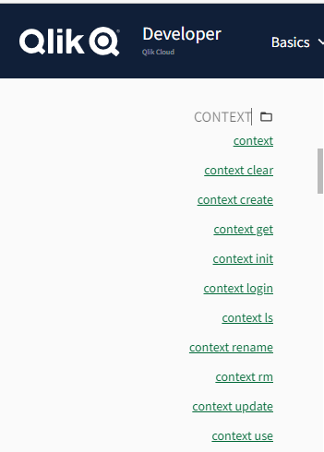
Comandos “Context”
Estes são os comandos de Julho de 2022, eles podem ser alterados ou expluídos, novos comandos podem entrar.
CONTEXT
context
context clear
context create
context get
context init
context login
context ls
context rename
context rm
context update
context use

Slide 9
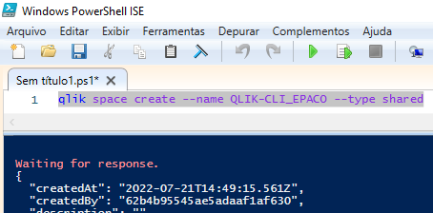
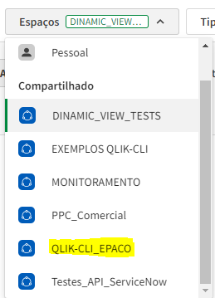
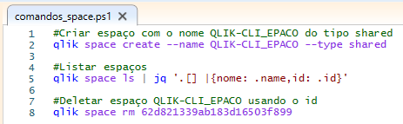
Comandos “Space”
Estes são os comandos de Julho de 2022, eles podem ser alterados ou expluídos, novos comandos podem entrar.
Criar
qlik space create --name QLIK-CLI_EPACO --type shared
Mais comandos de exemplos em:
https://github.com/digaosss70/Qlik-Cli/blob/main/Exemplos%20Comandos/comandos_space.ps1

Slide 10
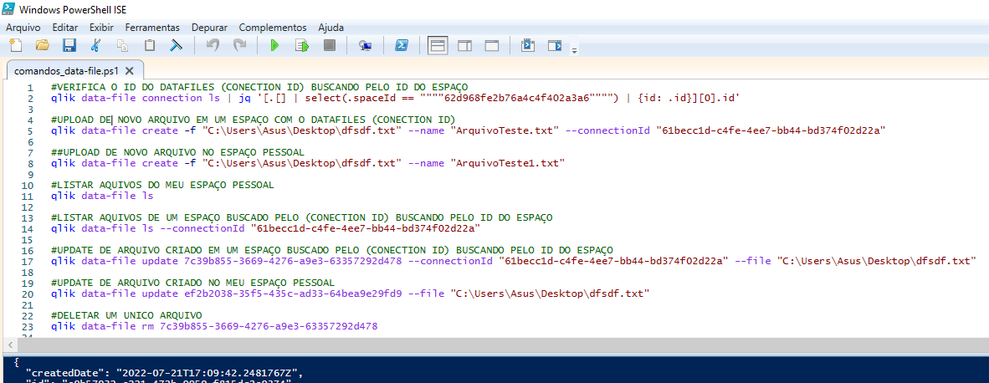
Comandos “data-file”
Estes são os comandos de Julho de 2022, eles podem ser alterados ou expluídos, novos comandos podem entrar.
Mais comandos de exemplos em:
https://github.com/digaosss70/Qlik-Cli/blob/main/Exemplos%20Comandos/comandos_data-file.ps1

Slide 11
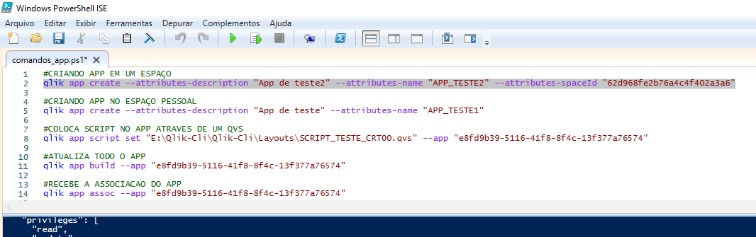
Comandos “app”
Estes são os comandos de Julho de 2022, eles podem ser alterados ou expluídos, novos comandos podem entrar.
Mais comandos de exemplos em:
https://github.com/digaosss70/Qlik-Cli/blob/main/Exemplos%20Comandos/comandos_app.ps1

Slide 12
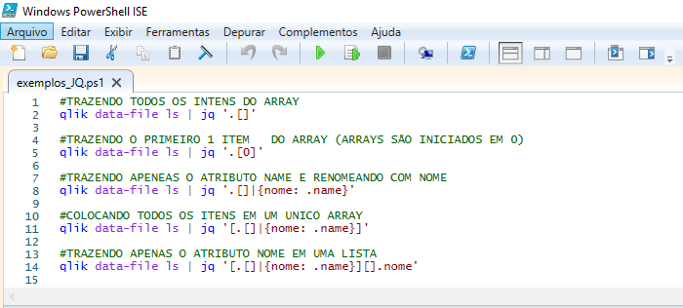
Usando “Jq”
Documentação do Jq:
https://stedolan.github.io/jq/tutorial/
Mais comandos de exemplos em:
https://github.com/digaosss70/Qlik-Cli/blob/main/Exemplos%20Comandos/exemplos_JQ.ps1

Slide 13
Agradecimentos!
Isso é só uma pequena parte do que é possível fazer.
No meu Github você encontra mais algumas coisas que pode te ajudar.
Exemplos de Comandos: https://github.com/digaosss70/Qlik-Cli/tree/main/Exemplos%20Comandos
Layouts: https://github.com/digaosss70/Qlik-Cli/tree/main/Layouts
Scripts em PowerShell: https://github.com/digaosss70/Qlik-Cli/tree/main/Scripts%20POSH

